Slide 1
DEPARTAMENTO DE ASSUNTOS ESTUDANTIS – DAE POLÍTICA DE ASSISTÊNCIA ESTUDANTIL
2023

Slide 2
EQUIPE DAE
Tânia– Recepcionista DAE
Mônica Laurentino – Recepcionista RA
Hebert Tavares – Recepcionista RA
Fabrícia Leite – Psicóloga/Chefe de Departamento
Elaine Vieira – Assistente Social
Maria Cláudia – Assistente Social
José Chagas de Oliveira – Assistente de Alunos
Alcilene Loiola Matos – Assistente de Alunos
Miselane da Silva Araújo – Nutricionista
Jacob Oliveira – Médico (Afastamento)
Lindomar Gomes – Enfermeiro/Coordenador de Saúde, Esporte e Lazer
Orbélia Gomes – Técnica em Enfermagem
Rosane Furtado – Odontóloga
Vicente Evaldo - Odontólogo

Slide 3
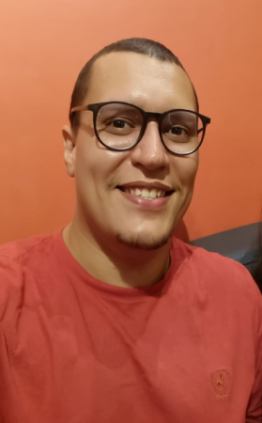
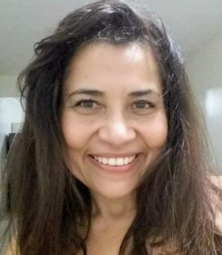
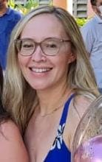
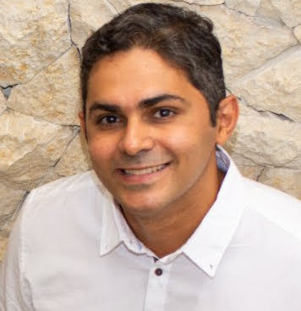
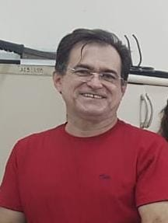
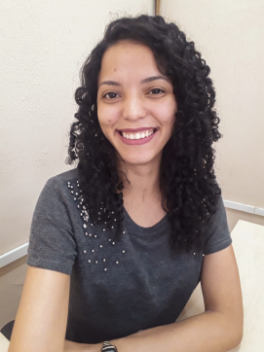
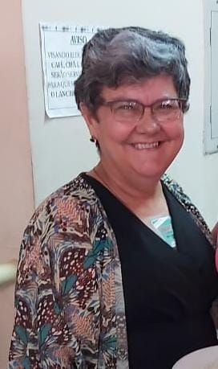
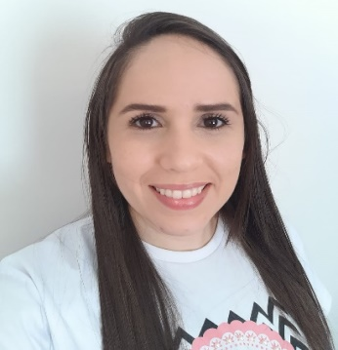
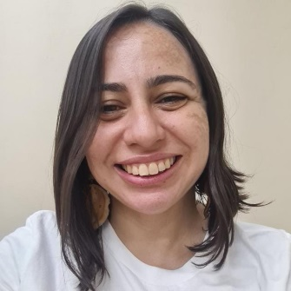
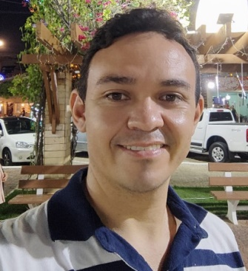
EQUIPE DAE

Slide 4
PROGRAMAS E SERVIÇOS
Programa de Auxílios Estudantis:
Solicitação através de Edital:
Moradia;
Transporte;
Discentes Mães e Pais; e
Formação.
PREVISÃO DE LANÇAMENTO DO EDITAL: FEVEREIRO/2023
Solicitação avulsa:
Didático-pedagógico;
Óculos; e
Emergencial.
Onde solicitar?
No Sistema Informatizado de Assistência Estudantil - SisAE

Slide 5
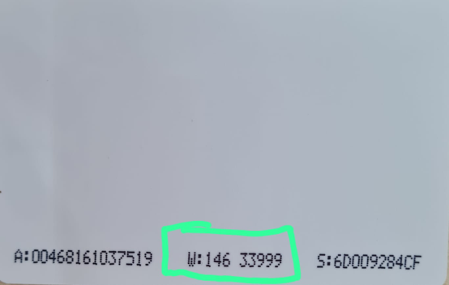
PROGRAMAS E SERVIÇOS
Serviço de Alimentação:
Restaurante Acadêmico
Lanche (manhã) - GRATUITO;
Almoço – GRATUITO;
Lanche (tarde) – GRATUITO;
O acesso ao restaurante acontece por meio do “cartão de identificação do(a) estudante” e a reserva do
almoço utilizando o seu código individual:
SITE: gerencia.juazeiro.ifce.edu.br/
geradmifjuazeiro/login/seg_Login.php
TERMINAL do RA até as 08h30 do dia.
IMPORTANTE: discente deve informar no RA até
às 08h30 do dia 24/01(terça) em quais dias da 1ª
semana de aula irá almoçar.

Slide 6
PROGRAMAS E SERVIÇOS
Serviço de Psicologia;
Serviço Social;
Assistência ao Educando; e
Serviços de Saúde:
Enfermagem; e
Odontologia.
Atendimentos individuais e coletivos por agendamento ou demanda espontânea.
HORÁRIO DE ATENDIMENTO:
08h às 20h30
HORÁRIO DE ATENDIMENTO:
08h-12h e 13h-17h

Slide 7
Sejam bem-vindos!!!
E-MAIL: aestudantiljua@ifce.edu.br
Telefones: (88) 2101.5321
(88) 2101.5318

Slide 8
Coordenação de Controle Acadêmico - CCA
CONFIRMAÇÃO DE MATRÍCULA
23 a 27/01/2023 – Balcão da CCA
ACESSO AO Q-ACADÊMICO
Site: https://qacademico.ifce.edu.br/
Login: nº da Matrícula (20222024010165)
Senha padrão inicial: 123
CRIAÇÃO DO E-MAIL INSTITUCIONAL
Sistema Unificado de Administração Pública – SUAP
Site: https://suap.ifce.edu.br/
Login: nº da Matrícula (20222024010165)
Senha padrão inicial: @IFCE24121984 (DN)
Clique em “Escolha seu e-mail acadêmico”

